Slide 1

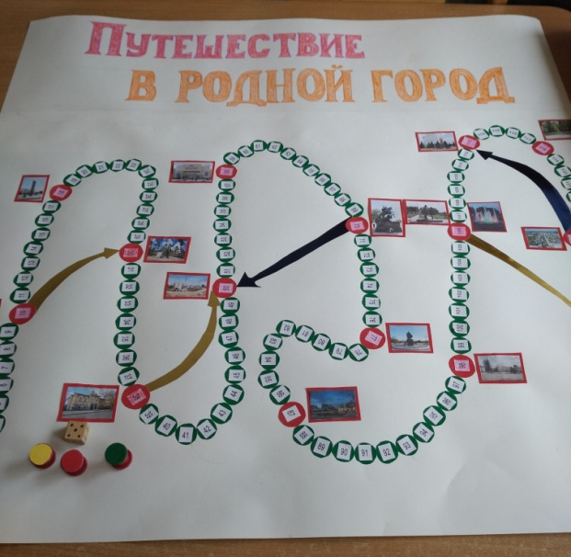
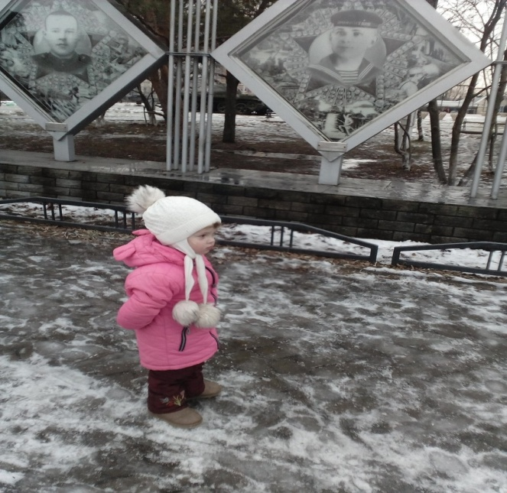
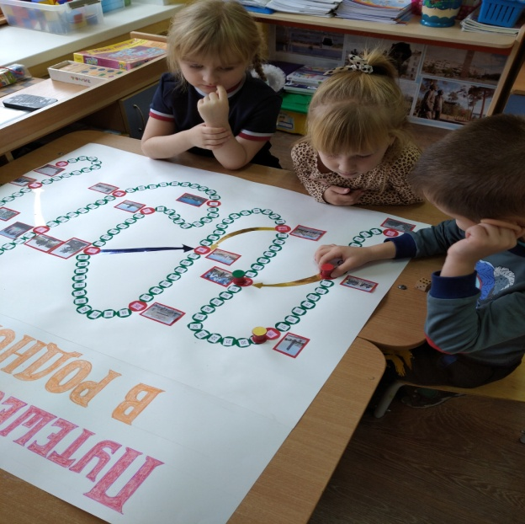
Воспитанники старшей группы № 11 комбинированной направленности МАДОУ ЦРР № 7 участвовали в создании карты города Бор на тему «Карта путешествий».
Ребята знакомились с достопримечательностями, природой, людьми, которые их окружают, историей своего края. Все это формирует духовные ценности и это актуально, так как именно в дошкольном возрасте дети осознают свою принадлежность к малой Родине.

